Slide 1
기말평가 문제제작
203818 이원주

Slide 2
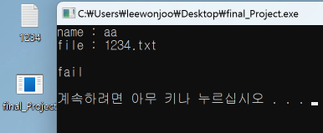
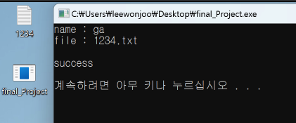
실행화면
이름 과 파일 이름을 입력하여 성공하면 success, 실패하면 fail이 출력되고 종료됩니다.

Slide 3
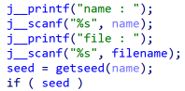
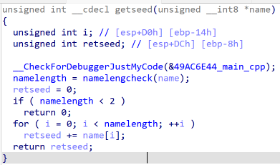
파일 분석
이름과 파일 이름을 입력하는 곳입니다. 그리고 파일 이름으로 난수의 seed 값을 구하고 있습니다.
Seed 값을 반환하는 함수에서 파일 이름이 2미만이면 종료합니다.

Slide 4
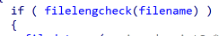
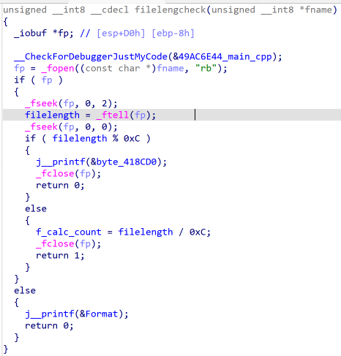
파일 분석
파일 길이를 체크하는 함수입니다.
파일 길이가 0xC의 배수가 아니면 종료합니다.

Slide 5
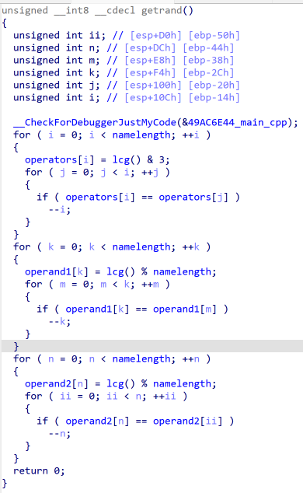
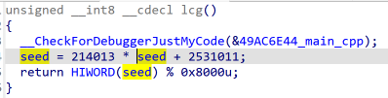
파일 분석
lcg를 이용해 3개의 배열에 난수를 구하는 함수 입니다.

Slide 6
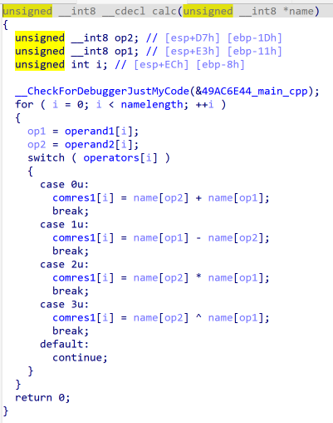
파일 분석
첫 번째 난수 배열에는 계산 방법
두 번째 난수 배열에는 첫 번째 오퍼랜드 인덱스
세 번째 난수 배열에는 두 번째 오퍼랜드 인덱스 를 이용해
name값을 정해진 연산합니다.

Slide 7
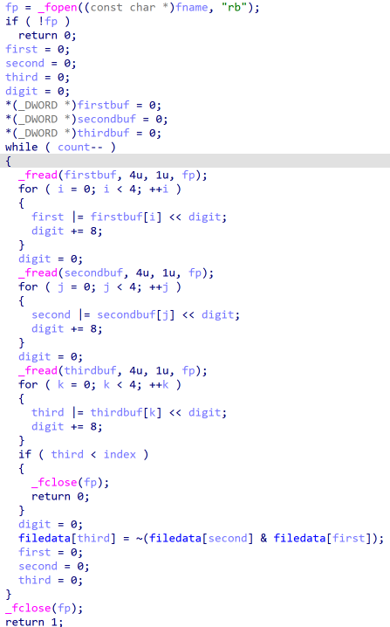
파일 분석
입력한 파일에서 4바이트씩 읽어서 총 12바이트 읽습니다.
첫 4바이트 와 두 번째 4바이트와 NAND연산하여 세 번째 4바이트 인덱스에 저장합니다.
그리고 세 번째 값이 input 게이트에 사용되면 종료됩니다.

Slide 8
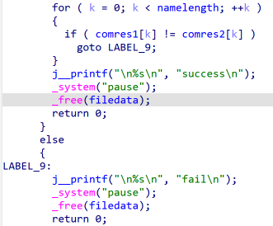
파일 분석
내부 연산의 값과 파일 데이터로 NAND 연산한 값을 비교하여 성공 구문을 나누고 있습니다.

Slide 9
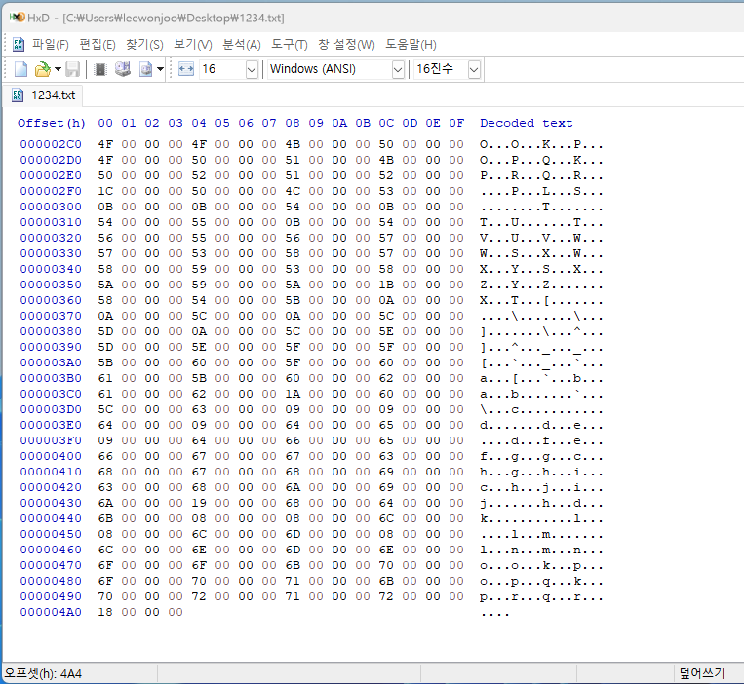
문제 풀이
1. 이름 길이를 맞춘다
2. 파일 길이를 맞춘다
3. 이름에 따라 난수값이 다르니 이름을 정한다.
4. 난수값을 알아내어 연산과정을 알아낸다.
5.4번에서 알아낸 연산과정을 NAND연산으로 변환하여 파일에 1차원으로 입력한다.

Slide 10
문제 풀이
위 그림은 4bit comparator를 NAND 연산으로 그린 그림입니다. 이제 본 문제에서는 8bit를 연산하기 때문에 위 연산을 2번 사용합니다.

Slide 11
문제 결과
이름 길이, 내부 연산, 연산 방법을 늘리면 파일 크기가 커지기 때문에 테스트할 때는 이름 길이: 2, 연산 한번 으로 진행하였습니다.
소스코드 : https://github.com/zzzangmans1/final_reversing/blob/main/final_Project.cpp

Slide 12
감사합니다.

